Slide 1



UNIDAD 3
Cultura y comportamiento organizacional en negocios digitales

Slide 2

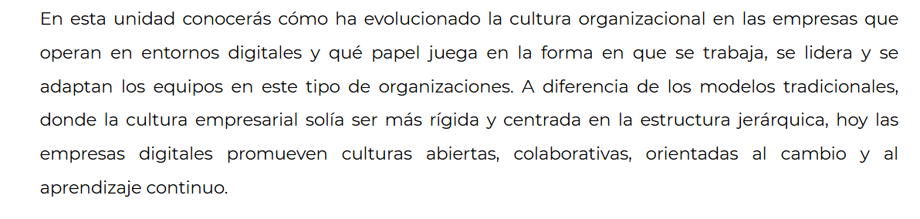

Slide 3

Uno de los primeros temas que revisarás es el de la cultura empresarial en el entorno digital, donde entenderás cómo los valores, normas y comportamientos compartidos influyen en el clima organizacional y cómo esta cultura puede ser una ventaja competitiva si se alinea con la innovación y la agilidad.
Después, explorarás el rol del liderazgo y el trabajo en equipo, elementos esenciales en las empresas digitales, donde se espera que los líderes sean facilitadores del desarrollo del talento y promotores de ambientes de colaboración, incluso en equipos distribuidos o remotos.

Slide 4
Otro aspecto importante de esta unidad es la gestión del cambio y la adaptabilidad, competencias clave en un entorno donde la tecnología cambia constantemente y exige que tanto las personas como los procesos evolucionen con rapidez
Aprenderás qué estrategias utilizan las organizaciones para reducir la resistencia al cambio y fortalecer una mentalidad digital en sus colaboradores.
Finalmente, revisarás el tema de la diversidad e inclusión en las empresas tecnológicas, un componente fundamental no solo para fomentar la equidad, sino también para mejorar la creatividad, la innovación y el rendimiento de los equipos.

Slide 5
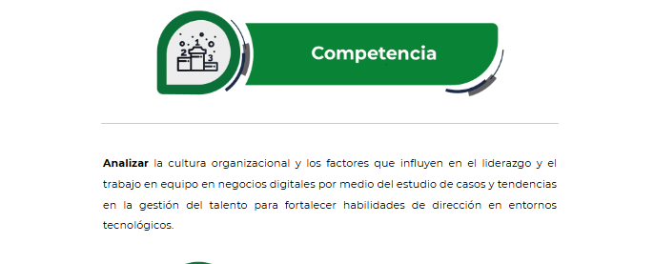

Slide 6
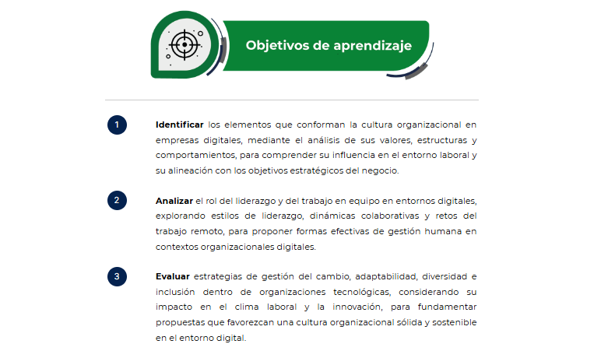

Slide 7
Cultura Organizacional en la Era Digital
Introducción:
La cultura organizacional es un concepto que surge de la sociología y la antropología organizacional
Se entiende como el conjunto de:
Valores
Normas
Creencias
Hábitos y
Formas de interacción que definen cómo se comportan los miembros de una organización
Uno de los referentes más citados es Edgar Schein, quien en los años 80 propuso que la cultura organizacional tiene tres niveles:
Artefactos visibles: símbolos, estructuras, rutinas
Valores compartidos: principios orientadores que guían la conducta
Supuestos básicos: creencias profundas y difíciles de modificar.

Slide 9
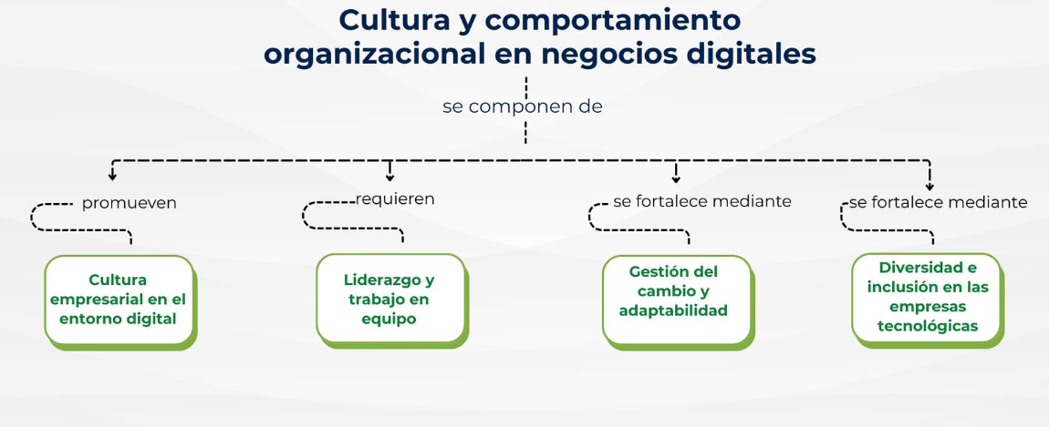

Slide 11

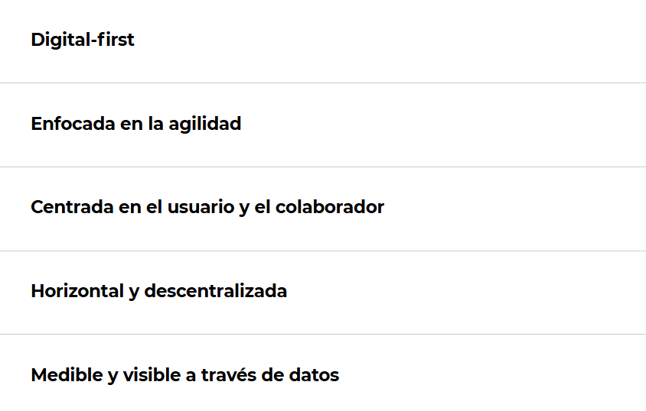

Slide 13
Explicación:
Digital-first:
Las empresas como Amazon y Spotify se aseguran de que la tecnología sea el medio principal para toda la interacción interna, desde la comunicación hasta la toma de decisiones y la colaboración
2. Enfoque en la agilidad:
Las empresas como Netflix y Zara son conocidas por su capacidad para responder rápidamente a los cambios en el mercado.
Esto se debe a su cultura organizacional basada en innovación constante y ajustes rápidos mediante metodologías ágiles.
3. Centrado en el usuario y el colaborador:
Salesforce y Airbnb se destacan por poner tanto a los clientes como a los empleados en el centro de su cultura organizacional
La personalización de la experiencia es clave, tanto en la interfaz con el cliente como en el empoderamiento de los empleados para que puedan tomar decisiones autónomas.
4. Horizontal y descentralizada:
Empresas como Google y Valve tienen una estructura organizacional que promueve la toma de decisiones descentralizada y evita jerarquías rígidas
Los empleados tienen libertad para actuar y liderar proyectos de manera autónoma, lo que fomenta la creatividad y la colaboración.
5. Medible y visible a través de datos:
Empresas como Uber y Facebook se basan fuertemente en el análisis de datos. Utilizan información en tiempo real para optimizar procesos, ya sea mejorando la eficiencia de la plataforma o personalizando la experiencia del usuario.

Slide 15


